Slide 1

Wimuuv
Engenharia Informática Projeto de Desenvolvimento Móvel
Ricardo Abrantes Nº20201033
Luís Silva Nº20200606

Slide 2
Introdução
A plataforma Wimuuv é destinada a estudantes do IADE, esta tem como objetivo mostrar eventos (desporto, concertos, palestras, workshops) nas redondezas de Santos.

Slide 3
Base de Dados
O que foi feito até ao momento:
A Base de Dados está funcional. Creates e inserts estão a funcionar sem qualquer tipo de erro e possuímos alguns dados de teste para a verificação da aplicação.
Implementações futuras:
Implementar a class photo e as derivadas, fotos do evento, fotos do evento num determinado spot, fotos do estudante e fotos em que o estudante está presente (tag).
Adicionar mais dados e organizar os mesmos para futuros testes da aplicação.

Slide 4
Custom Queries
--caso 1- ir a um workshop realizado no IADE
select distinct event_name, event_date, event_starttime, event_endtime, spot_name, type_event
from event, spot, type
where spot_id = 2 and type_id = 3 and event_spot_id = spot.spot_id
https://wimuuv.herokuapp.com/api/events/type/1/spot/2
--caso 2- visitar um evento de uma org especifica
select distinct event_name, event_date, event_starttime, event_duration, spot_name, org_name
from event, spot, org
where event_org_id = 2 and event_org_id = org.org_id and event_spot_id = spot.spot_id
https://wimuuv.herokuapp.com/api/events/org/2
--caso 3- escolher um evento de um genero especifico
select event_name, event_date, event_starttime, event_duration, event_capacity, spot_name, org_name, type_event
from event, spot, org, type
where type_id = 2 and event_org_id = org.org_id and event_spot_id = spot.spot_id and event_type_id = type.type_id
https://wimuuv.herokuapp.com/api/events/type/2

Slide 5
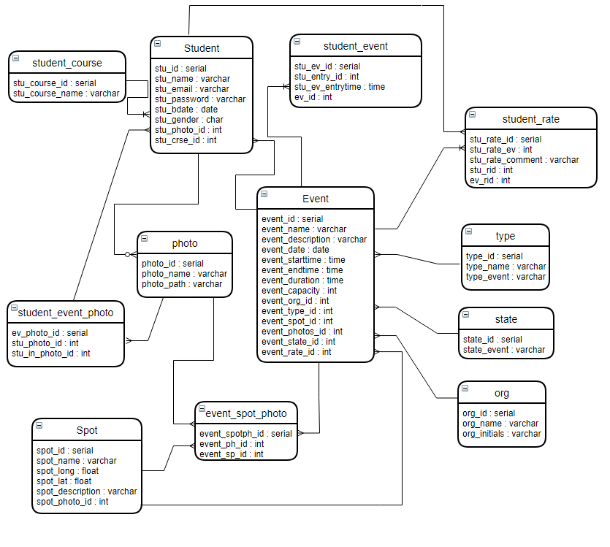
Diagrama ER

Slide 6
API
O que foi feito até ao momento:
Gets All, Gets One, Posts e Deletes para todas as classes principais da base de dados.
Métodos principais para obter as informações essenciais do “core” da aplicação.
Criação e utilização de “custom queries” nos métodos que possibilitam obter variadas informações das mais variadas formas.
Desafios:
Alterar os métodos para torná-los mais fáceis de perceber os dados que recebemos.

Slide 7
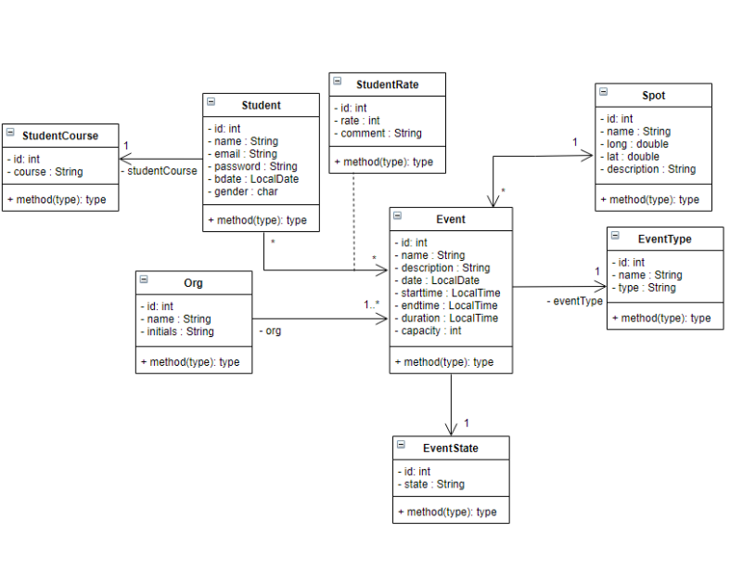
Diagrama de Classes

Slide 8
Aplicação
O que foi feito até ao momento:
Estamos neste momento a desenvolver mobile, tendo tudo o resto funcional.
Implementações futuras:
Tab Feed, tab Mapa e tab Perfil;
Mostrar no mapa os eventos destacados do IADE;
Mostrar no feed todos os eventos;
Adicionar filtragem no mapa e no feed;
Adicionar caminhos quando se clica num evento no mapa;

Slide 9
Personas
Persona 1 – José Batáguas, 18 anos, estudante universitário de 1º ano de Design.
Persona 2 – Jacinto Galvão, 21 anos, está no 2º ano de Marketing e Publicidade.
Persona 3 – Ana Silva, professora licenciada em Eng. Informática especializada em Redes e Cibersegurança.
Persona 4 – Marya Hill, 19 anos, estudante de Erasmus no IADE.

Slide 10
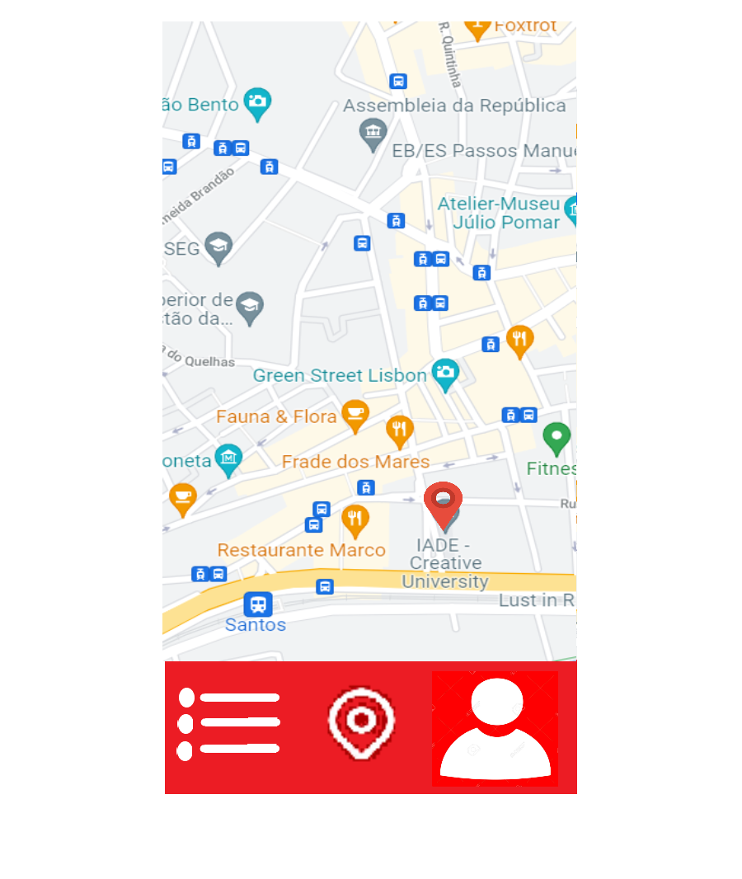
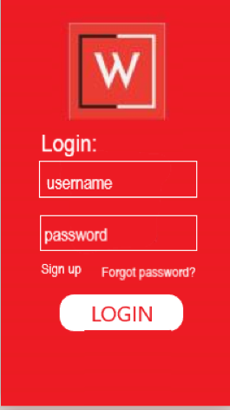
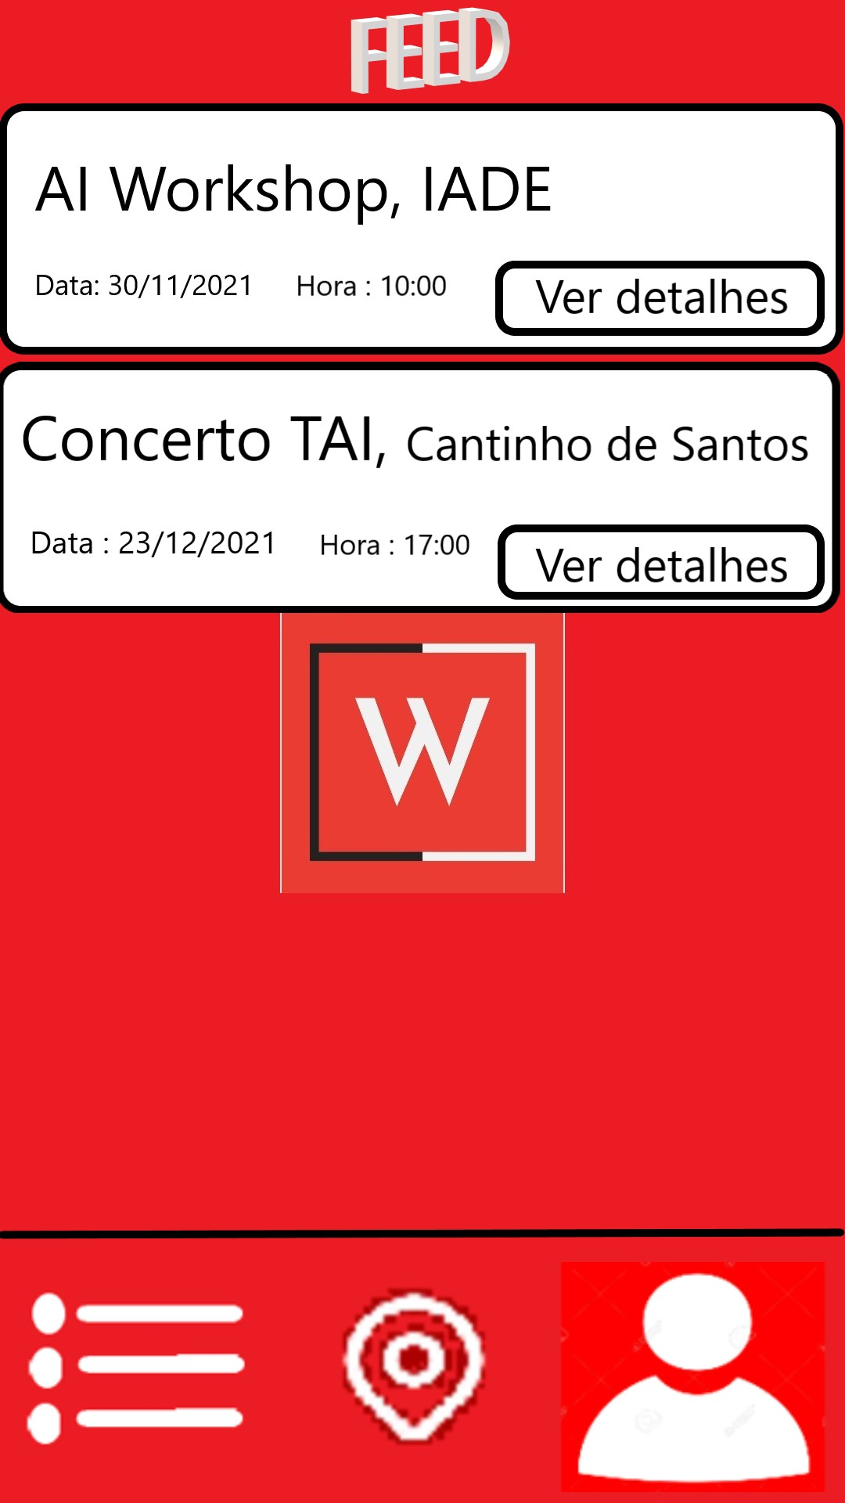
Mockups

